Slide 1

תקצוב השתתפותי
Participatory Budgeting
אראל סגל-הלוי
חלק מהשקפים של נמרוד טלמון
"וּנְחַלְתֶּם אוֹתָהּ אִישׁ כְּאָחִיו" (יחזקאל מז 14)

Slide 2
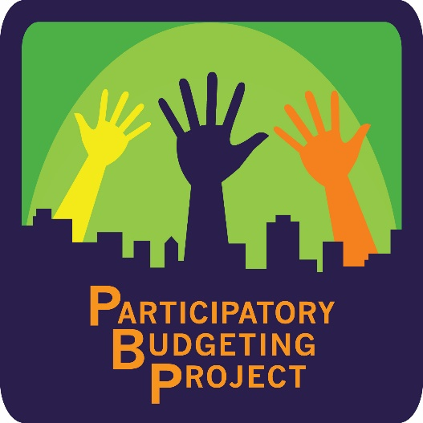

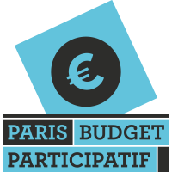

Participatory Budgeting
<number> Nimrod Talmon
Brazil (Latin-America)
US (> 500 places)
Paris (> 20M€)
Italy (0.5% of taxes)
Cabannes; Participatory budgeting: A significant contribution to participatory democracy

Slide 3


Slide 4


Slide 5


Slide 6
השיטה המקובלת – "שיטת התרמיל"
(knapsack budgeting)
מסדרים את הנושאים בסדר יורד של מספר הקולות שקיבלו.
מכניסים נושאים לתקציב, עד שהעלות מגיעה לסכום הכולל בקופה.

Slide 7
חוסר-הגינות בשיטת התרמיל
נניח ש:
  יש 20 מקומות אפשריים לבתי-ספר.
  הכסף בקופה מספיק ל-10 בתי-ספר.
  51% מהאזרחים גרים בשכונה א.
  49% מהאזרחים גרים בשכונה ב.
  תקציב בשיטת התרמיל יגרום לכך שכל 10 בתי-הספר יהיו בשכונה א.
  לא הוגן כלפי שכונה ב!

Slide 8
המטרה:
תקצוב השתתפותי הוגן.

